Slide 1
4.4. Primjena sustava dviju linearnih jednadžbi s dvjema nepoznanicama
4. SUSTAV DVIJU LINEARNIH JEDNADŽBI S DVJEMA NEPOZNANICAMA

Slide 2

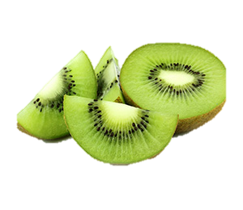
Luna je 3 kilograma višanja i 5 kilograma kivija platila 71 kunu. U drugoj kupovini Luna je 2 kilograma višanja i 7 kilograma kivija platila 73 kune. Odredite cijenu jednog kilograma višanja i jednog kilograma kivija.
1. korak – odabir nepoznanica
x – cijena 1 kg višanja
y – cijena 1 kg kivija
2. korak – pisanje jednadžbi
3x + 5y = 71
2x + 7y = 73

Slide 3
3. korak – rješavanje sustava
3x + 5y = 71
⋅ 2
⋅ (-3)
6x + 10y = 142
+
Dobiveno rješenje za y uvrstimo u bilo koju jednadžbu sustava (npr. u prvu):
3x + 35 = 71
3x = 71 – 35
3x = 36
x = 12
RJEŠENJE SUSTAVA:
(12, 7)

Slide 4
4. korak – intrpretacija rješenja
x – cijena 1 kg višanja
y – cijena 1 kg kivija
x = 12
Cijena 1 kg višanja je 12 kn, a cijena 1 kg kivija 7 kn.

Slide 5
5. korak – provjera rješenja
Luna je 3 kilograma višanja i 5 kilograma kivija platila 71 kunu. U drugoj kupovini Luna je 2 kilograma višanja i 7 kilograma kivija platila 73 kune. Odredite cijenu jednog kilograma višanja i jednog kilograma kivija.
12 kn
7 kn
3 ∙ 12 kn + 5 ∙ 7 kn = 36 kn + 35 kn = 71 kn
2 ∙ 12 kn + 7 ∙ 7 kn = 24 kn + 49 kn = 73 kn

